Slide 1
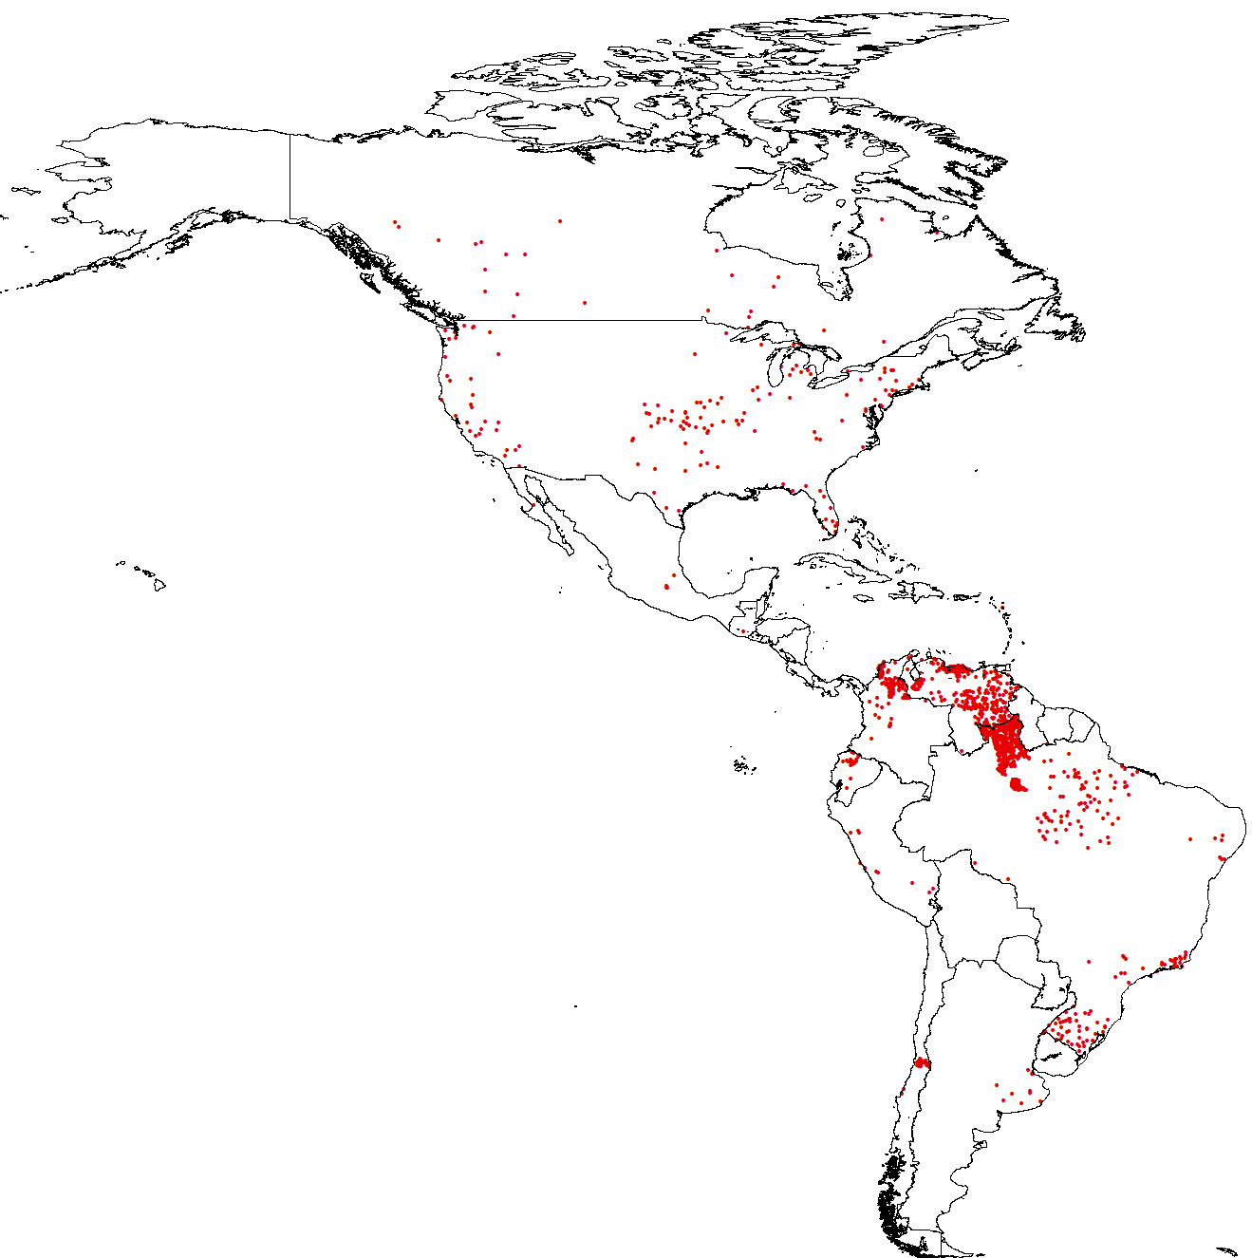
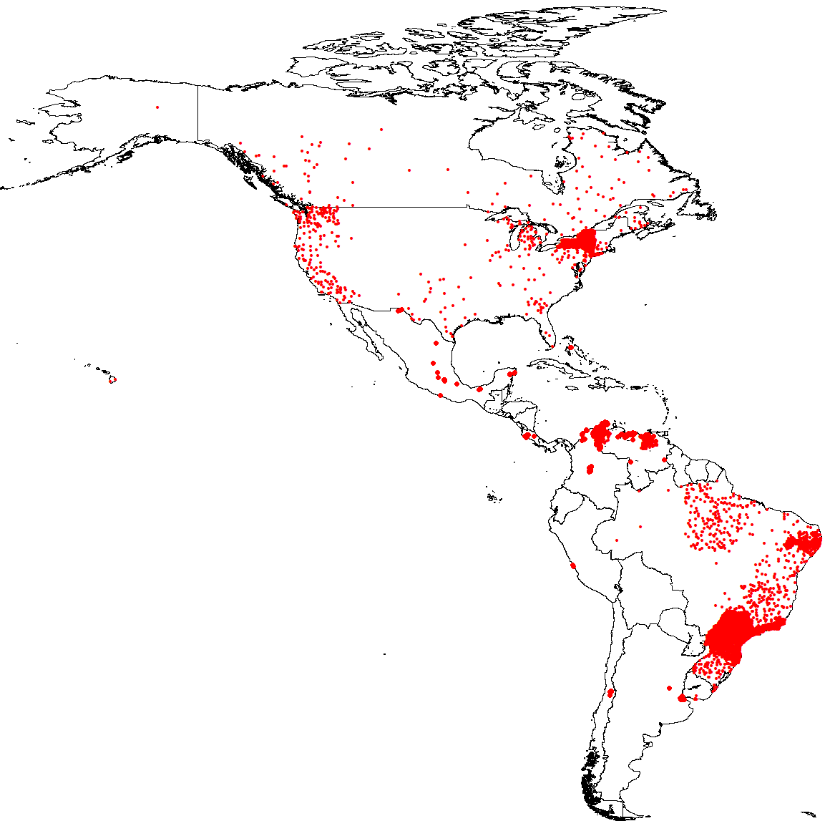
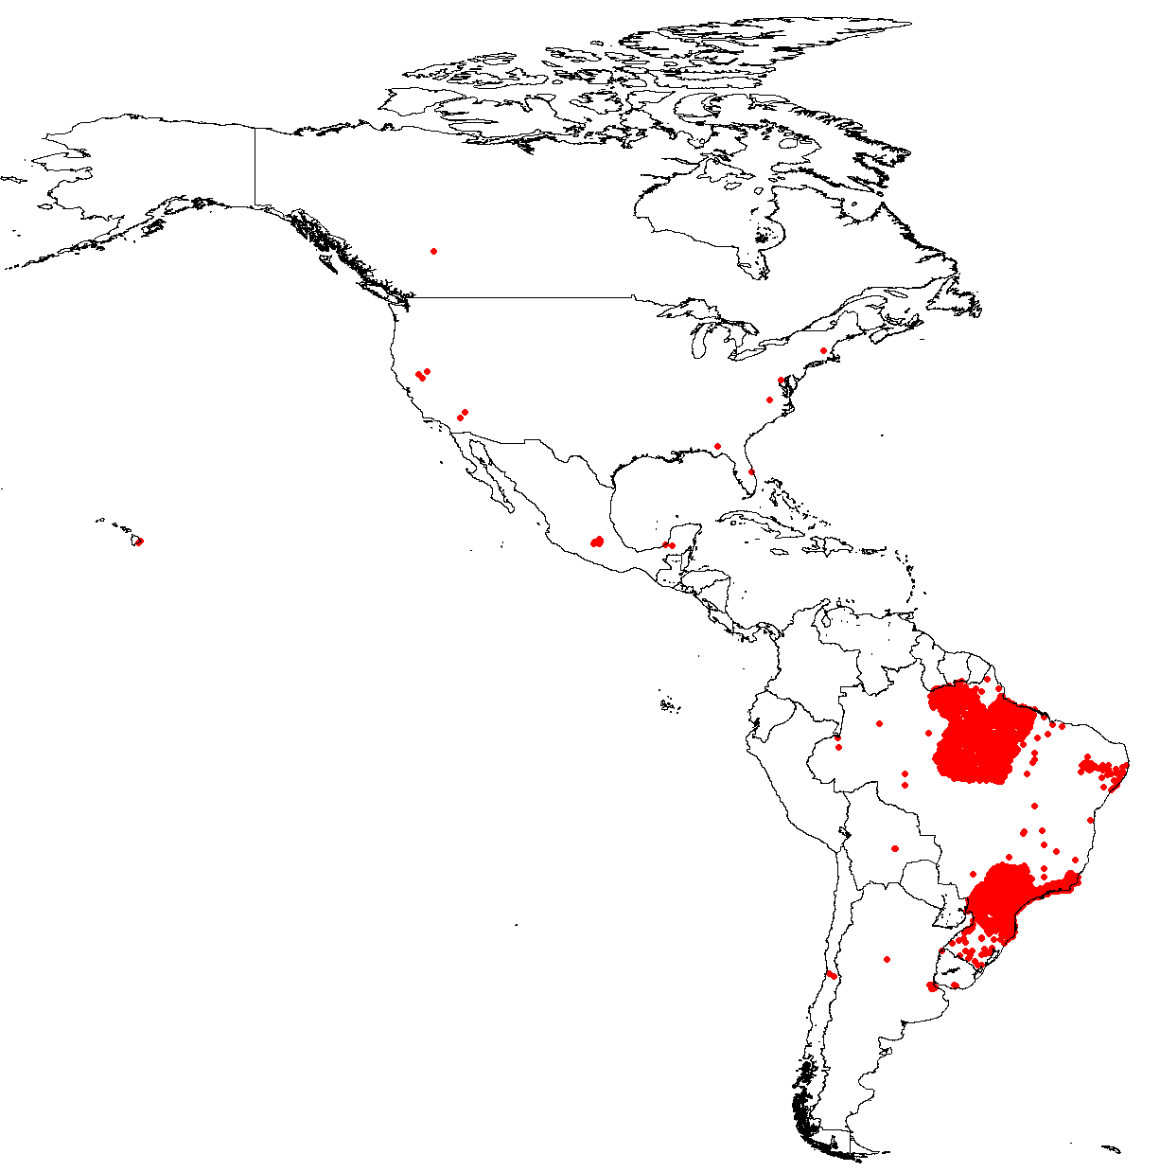
Distribución de casos confirmados de sarampión
Región de las Américas, 2018-2020*
Argentina=106
Bahamas=3
Brasil=19,326
Canadá=113
Chile=11
Colombia=242
Costa Rica=10
Cuba=1
EUA=1,282
México=20
Perú=2
Sta. Lucía=1
Uruguay=9
Venezuela=548
TOTAL=21,674
Argentina=14
Antigua y Barbuda=1
Brasil=10,346
Canadá=29
Chile=23
Colombia=208
Ecuador=19
EUA=372
Guatemala=1
México=5
Perú=42
Venezuela=5,779
TOTAL=16,839
Argentina=56
Bolivia=2
Brasil=2,910
Canadá=1
Chile=2
EUA=12
México=163
Uruguay=2
TOTAL=3,148
Fuente: Sistema Integrado de Información de Vigilancia (ISIS) e informe de los países a FPL-IM/OPS.
* Datos hasta 7 de mayo del 2020
●
1 caso confirmado

